Slide 1
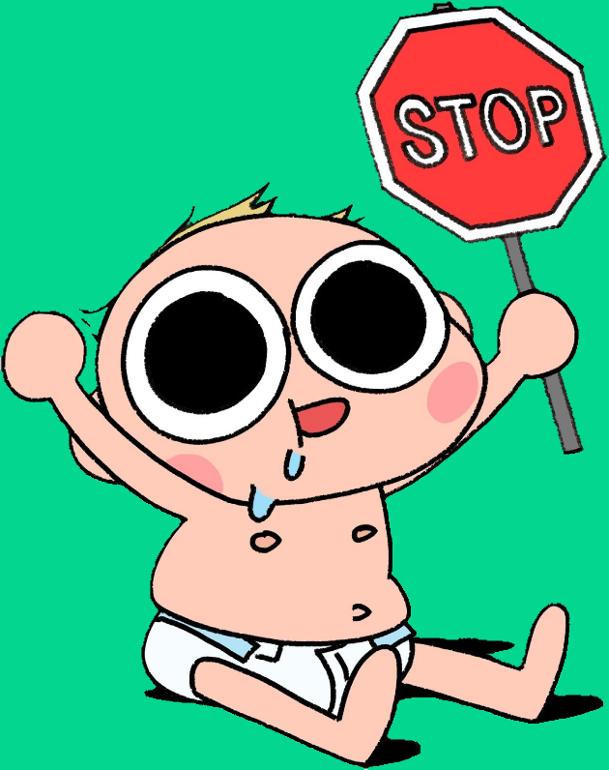
#mererikkealltidbedre
www.klokevalg.org
KONFERANSE OM MEDISINSK OVERAKTIVITET
-
LANSERING AV GJØR KLOKE VALGS PUBLIKUMSKAMPANJE
LOVISENBERG DIAKONALE SYKEHUS
OSLO 11.11.21 – HOLD AV DAGEN
Medisinsk overaktivitet og bærekraft
Helsetjenester med usikker helsegevinst før, under og etter pandemien
Drivere og hemmere for medisinsk overaktivitet
Lansering av Gjør kloke valgs publikumskampanje «Mer er ikke alltid bedre» – et samarbeid mellom elleve profesjonsforeninger og Norsk pasientforening

